Slide 1
NEURORADIOLOGIE
Miloš Keřkovský a kolektiv autorů Kliniky radiologie a nukleární medicíny LF MU a FN Brno

Slide 2
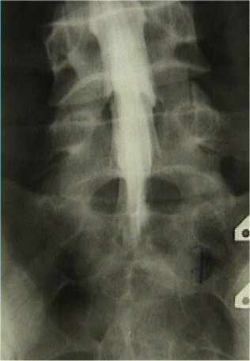
Algoritmus vyšetření
Ultrazvuk
Prosté snímky
Kontrastní vyšetření – PMG
CT
MR
SPECT
PET
Perimyelografie (PMG)

Slide 3
Ultrasonografie
Neinvazivní metoda
Bez záření
Možnost opakování
Vyšetřování v dětském věku - prenatalní diagnostika, perinatalní poškození, sledování v kojeneckém věku – vyšetření přes fontanelu
Vyšetřování cévních struktur u dospělých, TCD (transkraniální dopplerovské vyšetření), magistrální tepny mozku

Slide 4
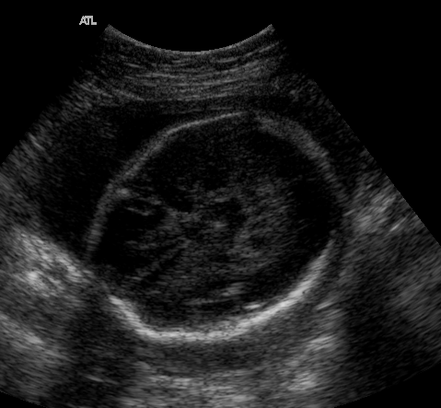
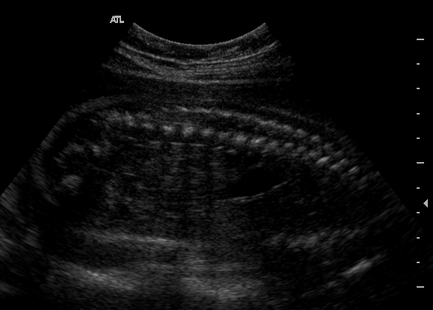
Ultrasonografie
Prenatální UZ vyšetření

Slide 5
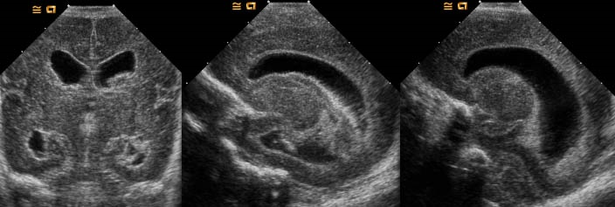
Ultrasonografie
UZ zobrazení mozku novorozence

Slide 6
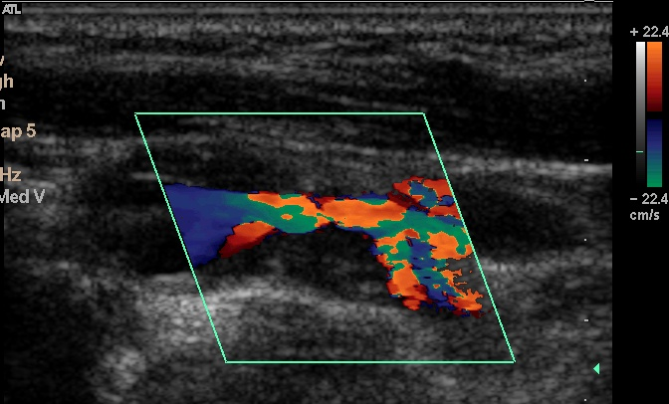
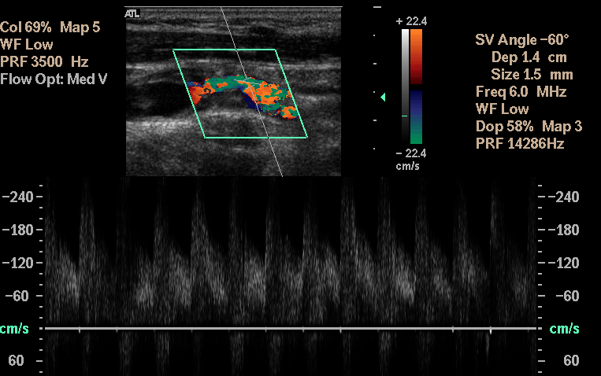
Ultrasonografie
Dopplerovské UZ zobrazení bifurkace a. carotis communis se stenózou, kde dochází k patologickému urychlení a turbulenci toků

Slide 7
Skiagrafie - prosté snímky
Základní projekce: AP, PA, laterální
Speciální projekce
Lebka: semiaxiální, Stenversova,Schullerova, Townova..
Páteř: šikmé projekce, funkční snímky (flexe, extense)
Nejčastější indikace:
Lebka
Trauma obličejového skeletu (podrobnější hodnocení pomocí CT), snímky paranasálních dutin (sinusitis) - semiaxiální projekce
Není indikace pro detekci traumatu kalvy
osteolytické změny skeletu kalvy (myelom..)
Stomatologie: ortopantomogram (OPG)
Páteř
Traumata
Degenerativní změny
Vývojové abnormality (skolióza)

Slide 8
Skiagrafie - prosté snímky
Osteolytická ložiska – mnohočetný myelom

Slide 9
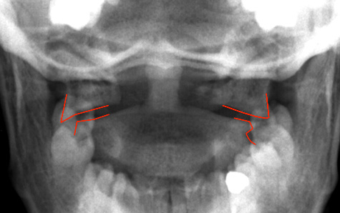
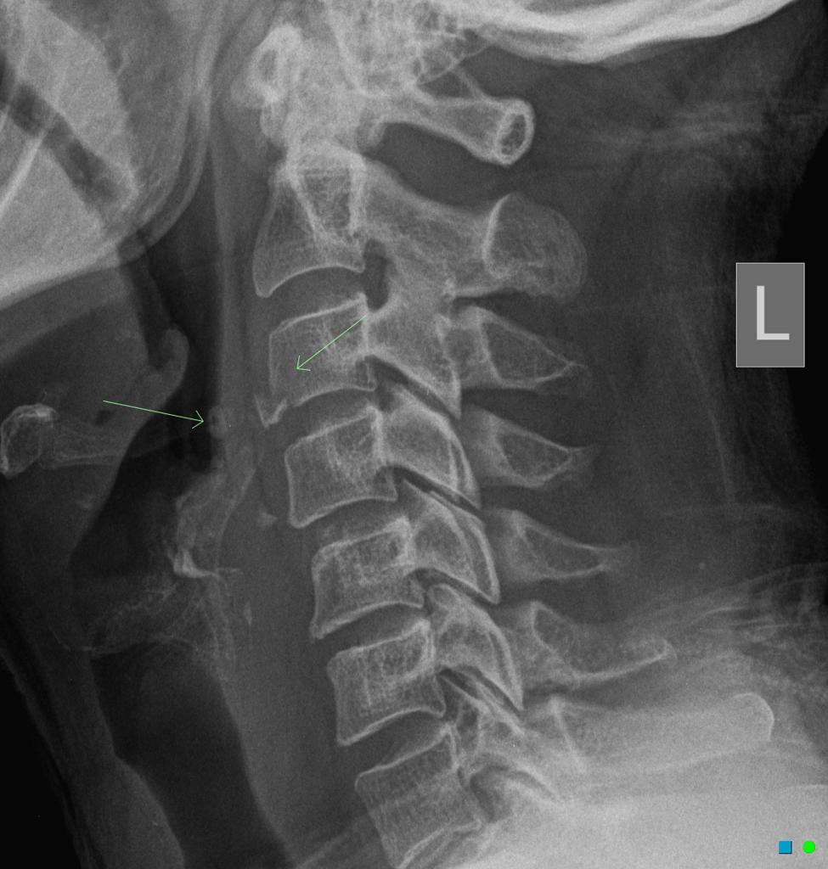
Skiagrafie – trauma páteře
Fraktura oblouku C1, laterální posun fragmentů
Častá fraktura u skoků do vody.
Nestabilní
www.radiopaedia.org
Teardrop fracture

Slide 10
Skiagrafie – trauma páteře
Fraktura obratlového těla L1, fraktura příčného výběžku vpravo
Skiagrafie je základní metodou pro detekci traumatických změn páteře, verifikace a upřesnění typu fraktury pomocí cíleného CT

Slide 11
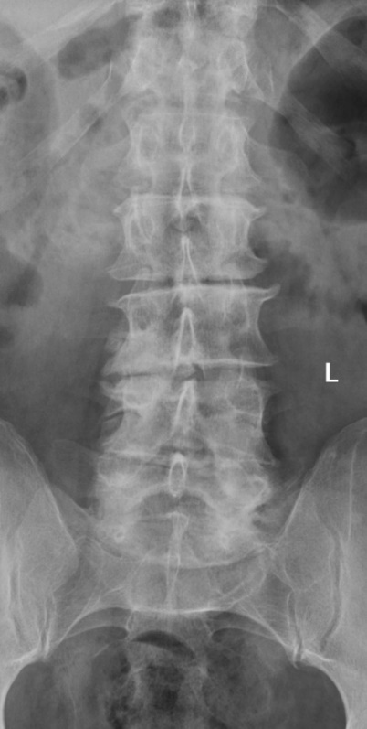
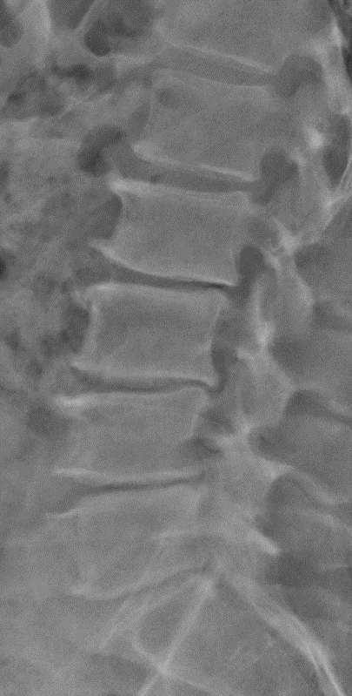
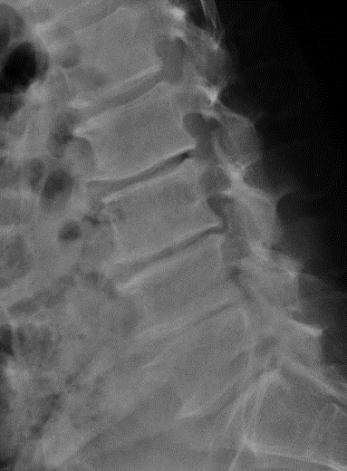
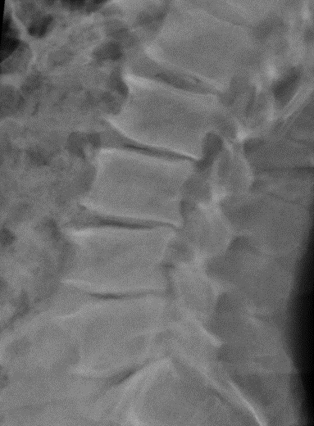
Skiagrafie – degenerativní změny páteře
Celkové zhodnocení tíže degenerativních změn (vstupní vyšetření)
Detekce kompresí obratlových těl (dif. dg.)
Pro podrobnější zhodnocení (komprese nervových struktur) je indikováno vyšetření MR
Funkční snímky – zhodnocení dynamiky při flexi a extensi, detekce patologických posunů - instabilita

Slide 12
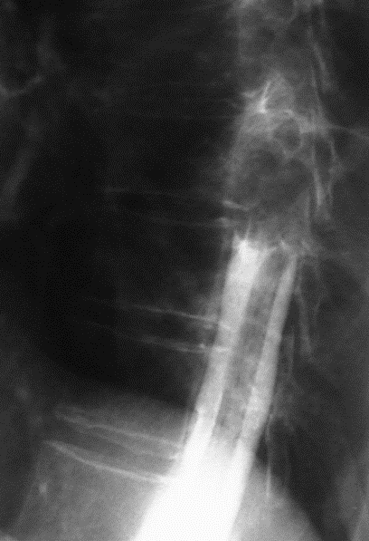
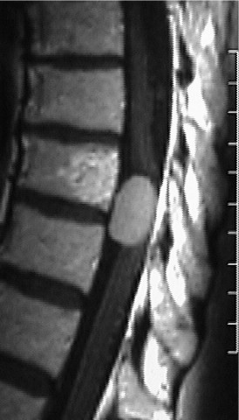
Perimyelografie
Intrathékální aplikace jodové kontrastní látky (lumbální punkce)
Polohování pacienta
Zobrazení kontrastní náplně likvorových prostor páteřního kanálu pomocí RTG nebo CT (CT perimyelografie)
Indikováno pouze při kontraindikaci MR
Intradurální tumor v obraze PMG (vlevo) a MR (vpravo)
CT-PMG: normální páteřní kanál (vlevo) a degenerativní spinální stenóza (vpravo)

Slide 13
CT- výhody, omezení
Dostupnost
Rychlost
Dobré prostorové rozlišení – izotropní voxel (multidetektorové CT)
Radiační zátěž
Nižší kontrast zobrazení

Slide 14
Indikace CT
Traumata
Skelet lebky, nitrolební poranění (krvácení)
Trauma páteře
Cévní mozkové příhody
Vyloučení hemoragie, časné známky ischemie, CT angiografie (CTA) pro zobrazení nitrolebních tepen nebo žilních splavů, CT perfuze
Ložisková intrakraniální patologie – vyloučení hrubé patologie - expanse, bližší došetření pomocí MR
Tumor, zánět (absces, cerebritis..)

Slide 15
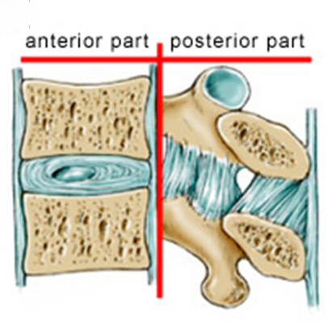
CT- trauma páteře
Prováděno obvykle cíleně na základě RTG nálezu
Zobrazení celé páteře pouze v rámci polytrauma protokolu (vysoká radiační zátěž)
CT je nezbytné pro detailní zhodnocení a klasifikaci typu fraktury
AO klasifikace – Magerl et al. (1994), revize 2013
využívá 2 sloupcový biomechanický model páteře
přední sloupec – tlakový (obratlové tělo, ploténka, podélné vazy)
zadní sloupec – tahově-ohybový (intervertebrální klouby a kostní, chrupavčitá a vazivová tkáň, která je spojuje)

Slide 16
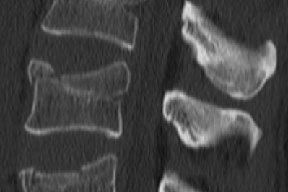
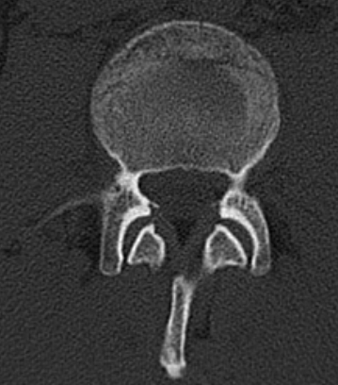
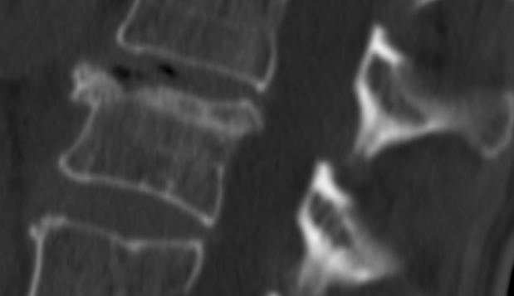
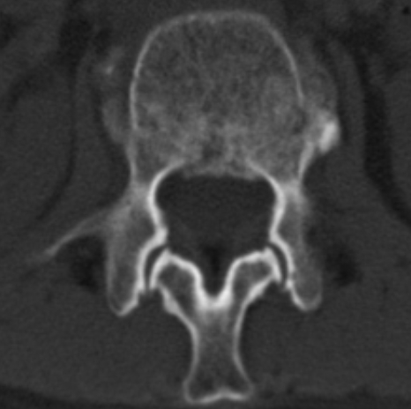
CT- trauma páteře
AO klasifikace
Typ A1
poranění jedné z krycích ploch obratle, není postižena zadní hrana obratle
Typ A3
nekompletní tříštivá fraktura
poraněna jedna krycí plocha obratle + postižení zadní hrany

Slide 17
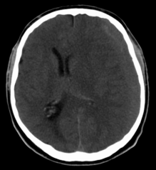
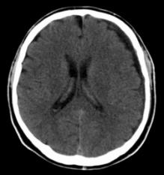
Nitrolební krvácení
Suverénní diagnostika čerstvé hemoragie z nativního CT vyšetření
Denzity:
Čerstvý hematom – koagulovaná krev – vysoké denzity
Hyperakutní krvácení, anemičtí pacienti - nízké denzity (izodenzní)
Chronický hematom – postupné „odbarvování“ (3-4 dny) → posthemoragická cysta, subdurální hygrom atd. (3-4 t.)

Slide 18
Nitrolební krvácení
Epidurální
Subdurální
Intracerebrální
Subarachnoidální

Slide 19
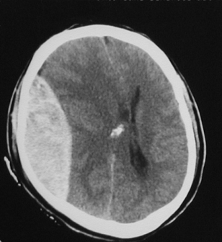
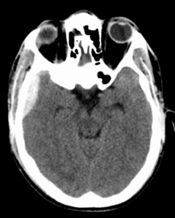
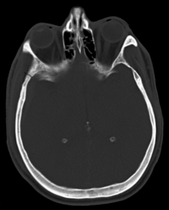
Nitrolební krvácení
Epidurální
Subdurální
Intracerebrální
Subarachnoidální
Čočkovitý tvar
Tepenné krvácení, fraktura kalvy
Menší rozsah než SDH, nepřesahuje švy

Slide 20
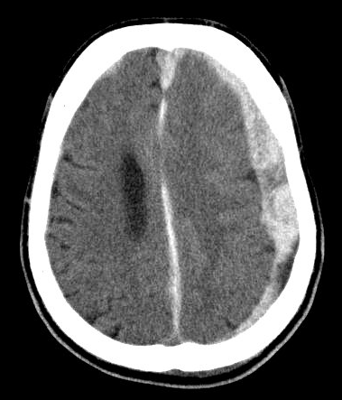
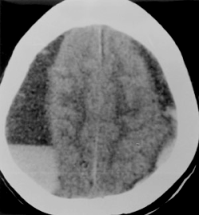
Nitrolební krvácení
Epidurální
Subdurální
Intracerebrální
Subarachnoidální
Nejčastější forma intrakraniáního traumatického krvácení
Netraumatický SDH
Venózní krvácení (přemosťující žíly)
Plošné šíření, velký rozsah

Slide 21
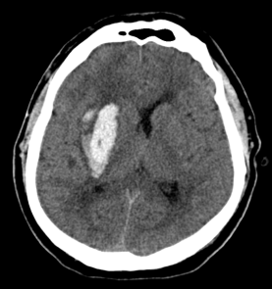
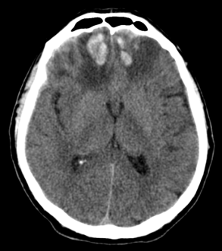
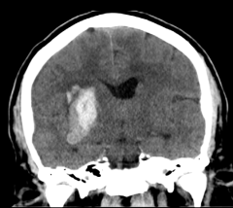
Nitrolební krvácení
Epidurální
Subdurální
Intracerebrální
Subarachnoidální
Netraumatické – spontánní ICH (lentikulostriatní arterie – BG, mozeček, mozkový kmen)
Sekundární krvácení – tumory, cévní malformace
Traumatické – prokrvácené kontuze, difuzní axonální poranění

Slide 22
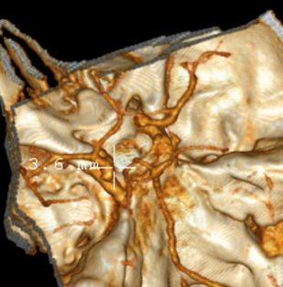
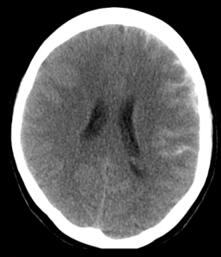
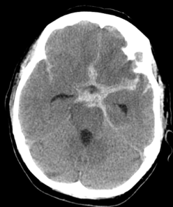
Nitrolební krvácení
Epidurální
Subdurální
Intracerebrální
Subarachnoidální
Traumatické
Netraumatické (aneuryzmata, AVM)
Vysoké denzity krve v subarachnoidálních prostorách

Slide 23
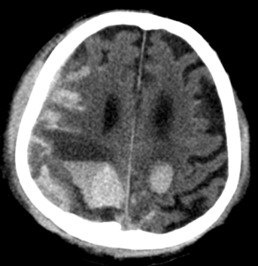
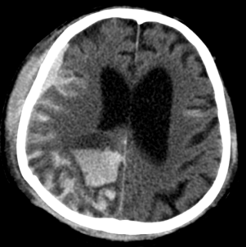
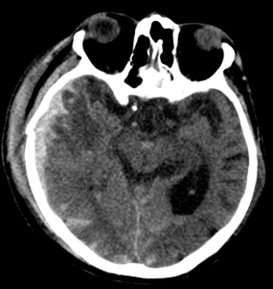
Trauma
Kombinované nitrolební poranění

Slide 24
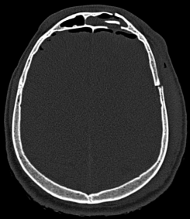
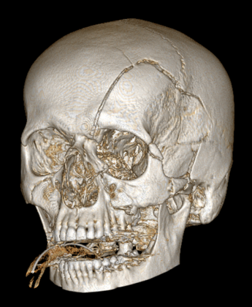
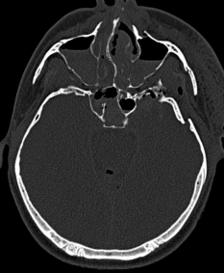
Trauma
Fraktury skeletu

Slide 25
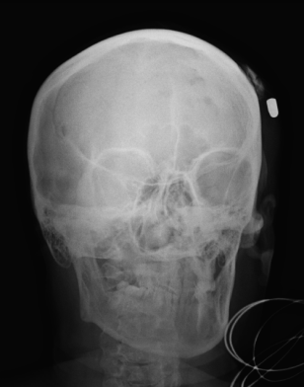
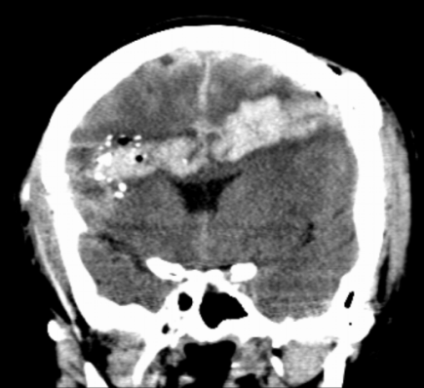
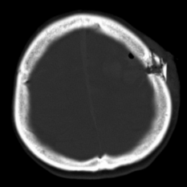
Trauma
Střelné poranění

Slide 26
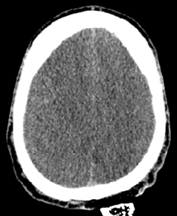
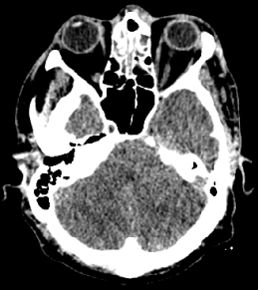
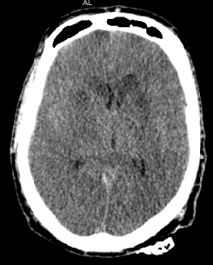
Mozkový edém
Traumatický
Někdy bez další patologie (děti)
10-20% pacientů do 48 hodin po kraniocerebrálním traumatu
Netraumatický
Metabolicko-toxická etiologie
Globální hypoperfuze / ischemie
Redukce šíře komor a cisteren
Ztráta diferenciace šedé a bílé hmoty
Celkový pokles denzity hemisfér

Slide 27
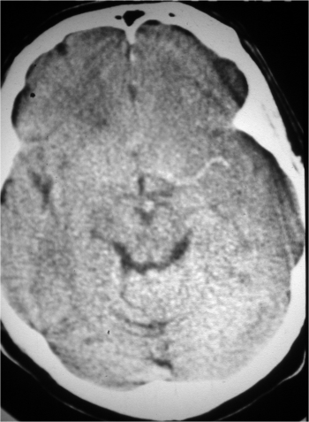
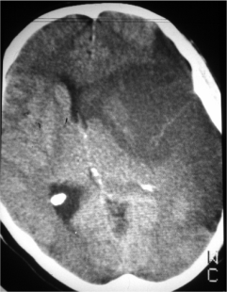
CMP
Akutní ischemie
Vyloučení intrakraniální hemoragie
Negativní CT nález až u 50% pacientů s ischemickou CMP v prvních 12 hodinách
Známky čerstvé ischemie:
Kortikální edém – vyhlazení sulků
Diskrétní hypodenzita v teritoriální distribuci
Snížení denzity bas. ganglií – setření diferenciace proti bílé hmotě
„dense artery sign“
Subakutní, chronická fáze
Výraznější hypodenzita, expansivní projevy (1.-3. týden)
Atrofie, postmalatická pseudocysta (od 4. týdne)
CTA – zobrazení uzávěru kmenů mozkových tepen
Léčba: mechanická trombektomie (pod kontrolou DSA)

Slide 28
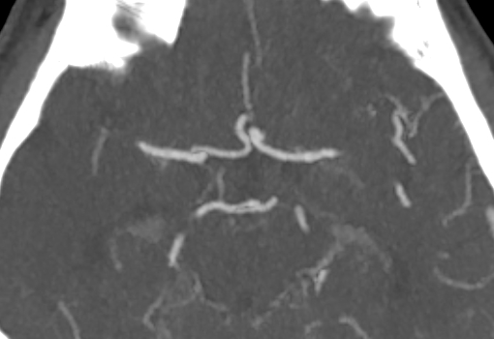
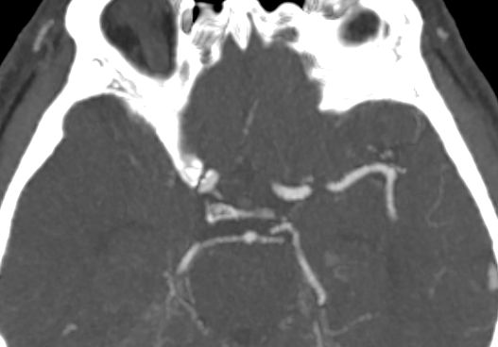
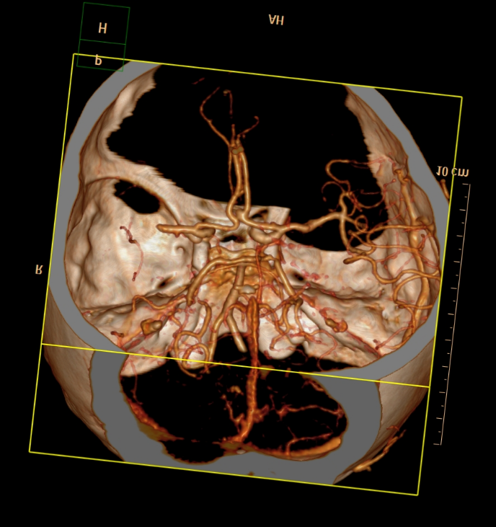
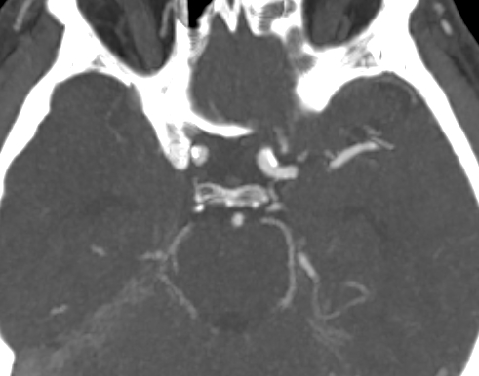
CMP
CT angiografie
zobrazení mozkových tepen nebo žilních splavů
i.v. aplikace KL, časování
Uzávěr kmene pravostranné a. cerebri media: VRT (volume rendering technique) rekonstrukce (vlevo), MIP (maximal intensity projection) rekonstrukce v axiální rovině (vpravo). Jako vedlejší nález je patrné aneuryzma a. comm. ant.

Slide 29
CMP
CT perfuze
Opakované (dynamické) zobrazení po i.v. aplikaci KL
Kalkulace map prokrvení
Identifikace tzv. „ischemické penumbry“ – ohrožená tkáň (reverzibilní postižení)

Slide 30
CMP
Mechanická trombektomie
Extrakce trombu z mozkové tepny speciálním katetrem
Výkon pod skiaskopickou kontrolou – DSA (digitální subtrakční angiografie)
Seldingerova technika – obvyklý vstup přes a. femoralis
Uzávěr kmene pravostranné a. cerebri media při vstupním nástřiku z a. carotis comm. (vlevo), rekanalizace uzávěru extraktorem CATCH (uprostřed) , obraz kompletně průchodné tepny při kontrolním nástřiku (vpravo)

Slide 31
MR- výhody omezení
Vynikající kontrastní rozlišení
Žádná radiační zátěž, žádný negativní vliv
Speciální techniky zobrazení (MRAG, DWI, PWI..)
Horší dostupnost
Délka vyšetření
Silné magnetického pole - KONTRAINDIKACE !
Stísněný prostor (klaustrofobie)

Slide 32
Indikace MR - mozek
Upřesnění ložiskového nálezu na CT – vyšší měkkotkáňový kontrast, difuze, perfuze..
Bližší charakteristika tumorů, tumor vs. absces
Patologie mozkových obalů
tumorózní infiltrát, meningitis
Sclerosis multiplex – CT není indikováno
Epilepsie
MR angiografie (zobrazení tepen i žilních splavů)
Detekce drobnějších / čerstvých ischemických změn (MR zobrazení difuze)
Degenerativní a metabolická onemocnění …

Slide 33
Indikace MR - páteř
Postižení míchy (tumory, záněty..)
Degenerativní změny páteře
Trauma – diskoligamentózní poranění
Spondylodiscitis, tumory skeletu
Vrozené vývojové vady
Protokol MR zobrazení páteře
T2FFE
bTFE
T2 TSE
T1 SE
T2 TSE
STIR

Slide 34
MR – zobrazení difuze
Difuze: náhodný pohyb molekul vody ve tkáni
Zobrazení umožní použití silných přídatných magnetických gradientů o určité síle (tzv. B faktor) a orientaci
Alterace procesu difuze je charakteristická pro některé patologické stavy
Praktické aplikace
Detekce časné ischémie
Diferenciální diagnostika tumorů
Odlišení tumor od abscesu
Čerstvá ischémie v povodí ACM vpravo
DWI B1000
ADC

Slide 35
Mozkové tumory
Intraaxiální
Extraaxiální
Intraventrikulární

Slide 36
Mozkové tumory
Intraaxiální: gliomy, metastázy, hemangioblastom, meduloblastom (děti) …
Extraaxiální
Intraventrikulární
DWI
FLAIR
T2
ADC
Low grade gliom
T1 nativ
T1 k.l.

Slide 37
Mozkové tumory
Intraaxiální: gliomy, metastázy, hemangioblastom, meduloblastom (děti) …
Extraaxiální
Intraventrikulární
DWI
T2
ADC
High-grade gliom
T1 nativ
T1 k.l.

Slide 38
Mozkové tumory
Intraaxiální: gliomy, metastázy, hemangioblastom, meduloblastom (děti) …
Extraaxiální
Intraventrikulární
DWI
T1 FFE nativ
ADC
T2
Lymfom
T1 k.l.

Slide 39
Mozkové tumory
Intraaxiální
Extraaxiální: meningeom, schwannom ..
Intraventrikulární
T1 FFE nativ
T1 k.l.
T2
Meningeom

Slide 40
Mozkové tumory
Intraaxiální
Extraaxiální: meningeom, schwannom ..
Intraventrikulární
T1 nativ
T1 k.l.
T2 DRIVE
Schwannom

Slide 41
Mozkové tumory
Intraaxiální
Extraaxiální
Intraventrikulární: ependymom, papilom chorioidálního plexu, centrální neurocytom …
T1 KL
CT
T2
Centrální neurocytom

Slide 42
Záněty
Absces: hlavní indikace neurozobrazení
Cerebritis
Ventrikulitis
Empyém
T1 nativ
DWI
T2
Absces
ADC
T1 k.l.

Slide 43
Záněty
Za 3 týdny
CT
T2
CT
T1 KL
Toxoplazmová encefalitida

Slide 44
Roztroušená skleróza
Zobrazení T2 (FLAIR) hyperintenzních ložisek v bílé (ev. i šedé) hmotě mozku a míchy
MR je zásadní součást diagnostického algoritmu
Hodnocení podle McDonaldových kritérií (počet a lokalizace ložisek)
FLAIR sag.
STIR sag.

Slide 45
Mozková ischemie
Detekce čerstvých ischemických změn mozku (již od prvních minut od vzniku iktu) – restrikce difuze v obraze DWI
Lepší zobrazení ischemických změn v zadní jámě lební
Obvykle není indikováno v akutní fázi iktu (horší dostupnost, dlouhé vyšetření → CT)
CT
DWI B1000
ADC
Čerstvá ischémie v povodí a. cerebri media vpravo

Slide 46
Trombóza žilních splavů
Venózní MR angiografie – metoda volby pro zobrazení nitrolebních žilních splavů
Nativní i kontrastní techniky MR zobrazení
Alternativně lze použít kontrastní CT zobrazení (defekty náplně ve splavech)
T2 trans.
Ven. MRAG

Slide 47
Trauma - DAP
Difuzní axonální poranění (DAP) – traumatické poškození bílé hmoty mozku na podkladě střižných sil (zejm. při rotaci a deceleraci)
Mnohočetné mikrohemoragie na rozhraní bílé a šedé hmoty, v oblasti kalózního tělesa nebo mozkového kmene
Citlivá detekce na některých MR sekvencích (T2*, SWI) – susceptibilní artefakty. MR - metoda volby, CT málo senzitivní
Obraz DAP v obraze T2 FFE (T2*): mnohočetné mikrohemoragie (hypointenzity) zejm. v obou čelních lalocích, v obl. kalózního tělesa a basálních ganglií vlevo

Slide 48
MR páteře: degenerativní změny
MR - metoda volby pro zobrazení degenerativního onemocnění páteře
Možnost zobrazení dlouhých segmentů páteře v sag. rovině
Vysoký tkáňový kontrast → detailní zobrazení skeletu (zejm. abnormalit kostní dřeně), plotének, vazů a nervových struktur
CT není indikováno
Morfologické abnormality
Degenerace plotének – chondróza (osteochondróza)
Výhřezy plotének, stenóza páteřního kanálu – komprese míchy či kořenů
Zúžení neuroforamin (spondylartróza)
Posuny obratlů..

Slide 49
MR páteře: degenerativní změny
Degenerace disku
snížení obsahu vody - snížení T2 signálu („black disk“)
trhliny anulus fibrosus – koncentrické, transvezální nebo radiální (prekursor hernie)
posuny plotének
T2 sag.
T2 trans.
Chondróza plotének L4-S1, drobná trhlina v dorzální části anulárního prstence ploténky L4/5

Slide 50
MR páteře: degenerativní změny
Hernie disku
ruptura anulus fibrosus, vycestování materiálu disku do epidurálního prostoru
Preforaminální hernie
Objemná med. hernie
T2 trans.
T2 sag.
T2 sag.

Slide 51
MR páteře: degenerativní změny
Cervikální spondylogenní myelopatie
Komprese míchy při degenerativní stenóze páteřního kanálu
Zvýšení T2 signálu míchy v pokročilém stádiu (myelopatie)
T2 sag.
T2 trans.
Hernie disku, myelopatie

Slide 52
MR páteře: trauma
Diskoligamentózní poranění
průkaz ruptury ligament, posuny obratlů
poranění disku – traumatická herniace, komprese míchy
epidurální hematom
indikace MR
podezření z RTG / CT
klinická symptomatika, kterou nevysvětluje nález na CT
STIR sag.
Luxace intervertebrálního kloubu

Slide 53
MR páteře: trauma
Diskoligamentózní poranění
T2 trans.
STIR cor.
STIR sag.
T2 trans.
Avulze kořenů brachiálního plexu
Trauma cervikokraniálního přechodu

Slide 54
MR páteře: nádory
MR je metodou volby při podezření na tumor míchy
Citlivá detekce ložisek či infiltrace kostní dřeně (vyšší senzitivita v porovnání s CT), zobrazení extraoseální složky tumoru (komprese neurostruktur)
Rozdělení
Extradurální – tumory skeletu – benigní / maligní, primární / sekundární (metastázy)
Intradurální extramedulární – kořeny, obaly (schwannom, meningiom) – benigní / maligní
Intradurální intramedulární – tumory míchy (ependymom, gliom..)

Slide 55
MR páteře: nádory
Metastázy
Nejčastější maligní tumor páteře
Primární tumory: prso, prostata, plíce, ledviny, štítná žláza, lymfom
Extraoseální složka může být příčinou komprese míchy
T2 sag.
T1 sag. KL
T1 trans.
Metastáza karcinomu plic

Slide 56
MR páteře: nádory
Vyšší senzitivita MR pro detekci infiltrace kostní dřeně než RTG a CT
RTG
CT
Z archivu MOÚ
Maligní melanom – difuzní infiltrace kostní dřeně, patologická fraktura obratlového těla L3
T1 sag.
T2 sag.

Slide 57
MR páteře: nádory
Mnohočetný myelom
nejčastější primární kostní tumor, časté postižení osového skeletu
Celotělové MR vyšetření skeletu
Cílené zobrazení páteře
RTG
T1 cor.
T1 cor.
T1 sag.

Slide 58
MR páteře: nádory
Intradurální extramedulární tumory
Nejčastější původ: nervové kořeny, meningy
Mohou způsobovat kompresi míchy
T2 sag.
T1 cor.
Schwannom
Meningeom
T1 sag. KL
T1 trans.

Slide 59
MR páteře: nádory
Tumory míchy
T2 sag.
T1 sag. KL
Ependymom
T2 sag.
High-grade gliom

Slide 60
MR páteře: záněty
Spondylodiscitis
Zánětlivé postižení ploténky a krycích ploch obratlových těl
MR: patol. signál disku a kostní dřeně sousedních obratlů – edém, postkontrastní sycení, zobrazení absesů epidurálně a paravertebrálně
RTG i CT málo senzitivní
Lze použít kostní scintigrafii nebo PET
STIR sag.
T1 sag. KL
T1 trans. KL
Spondylodiscitis s drobným epidurálním abscesem

Slide 61
MR páteře: záněty
Záněty míchy
Infekční (klíšťová encefalomyelitida, TBC..)
Neinfekční (akutní transverzální myelitida, ADEM, sarkoidóza..)
Nezbytné vyšetření mozkomíšního moku
Klíšťová radikulomyelitida
Akutní transverzální myelitis
za 4 týdny
T2 sag.
T1 FatSat cor. KL
T2 sag.
T1 sag. KL
T2 sag.

Slide 62
Děkuji za pozornost

